Slide 1

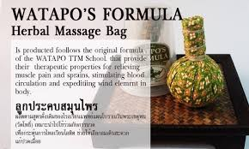
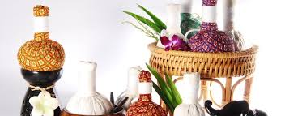
ลูกประคบสมุนไพร
อุปกรณ์การทำลูกประคบ
ตัวยาที่นิยมใช้ทำลูกประคบ
วิธีการบทำลูกประคบ
ประโยชน์ของการประคบ
วิธีการประคบ
ข้อควรระวัง
การเก็บลูกประคบสมุนไพร
ครูผู้สอน

Slide 2
อุปกรณ์การทำลูกประคบ
ผ้าดิบสำหรับห่อลูกประคบ ตัดเป็นผืนขนาด
กว้าง 35 x ยาว 35 เซนติเมตร
เชือก
ตัวยาที่ใช้ทำลูกประคบ
ครก
มีด
เขียง
กลับเมนูหลัก

Slide 3
ตัวยาที่นิยมใช้ทำลูกประคบ (2 ลูก)
สาเหตุที่ต้องทำ 2 ลูก ก็เพราะเอาไว้เปลี่ยนเวลาใช้งานจะได้นำอีกลูกขึ้นนึ่ง จะได้ไม่ต้องรอ
ไพล (500 กรัม) แก้ปวดเมื่อย ลดการอักเสบ
ผิวมะกรูดถ้าไม่มีใช้ใบแทนได้ (200 กรัม) มีน้ำมันหอมระเหย แก้ลมวิงเวียน
ตะไคร้บ้าน (100 กรัม) แต่งกลิ่น
ใบมะขาม (300 กรัม) แก้อาการคันตามร่างกาย ช่วยบำรุงผิว
ขมิ้นชัน (100 กรัม) ช่วยลดการอักเสบ แก้โรคผิวหนัง
เกลือ (1 ช้อนโต๊ะ) ช่วยดูดความร้อนและช่วยพาตัวยาซึมผ่าน ผิวหนังได้สะดวกขึ้น
การบูร (2 ช้อนโต๊ะ) แต่งกลิ่น บำรุงหัวใจ
ใบส้มป่อย (100 กรัม) ช่วยบำรุงผิว แก้โรคผิวหนัง ลดความดัน
ถัดไป

Slide 4
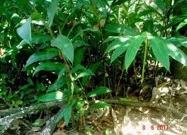
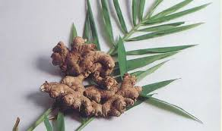
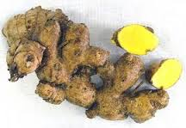
ไพล (500 กรัม) แก้ปวดเมื่อย ลดการอักเสบ
ก่อนหน้า
ถัดไป

Slide 5
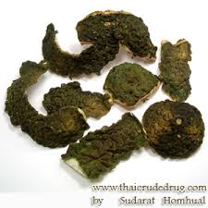
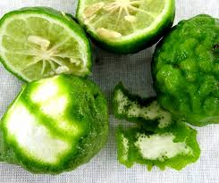
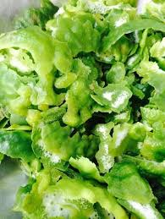
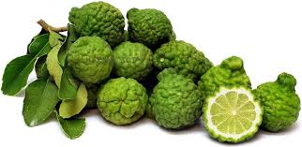
ผิวมะกรูด
ผิวมะกรูดถ้าไม่มีใช้ใบแทนได้ (200 กรัม) มีน้ำมันหอมระเหย แก้ลมวิงเวียน
ก่อนหน้า
ถัดไป

Slide 6
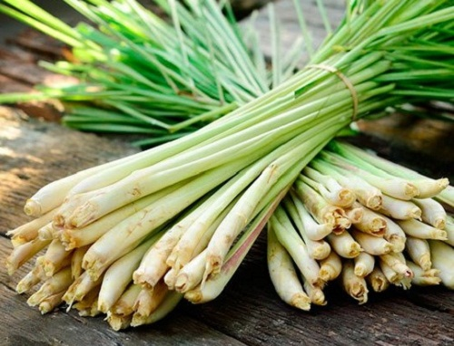
ตะไคร้บ้าน (100 กรัม) แต่งกลิ่น
ก่อนหน้า
ถัดไป

Slide 7
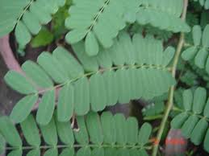
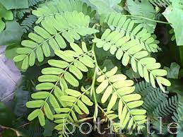
ใบมะขาม (300 กรัม) แก้อาการคันตามร่างกาย ช่วยบำรุงผิว
ก่อนหน้า
ถัดไป

Slide 8
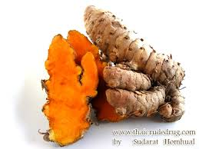
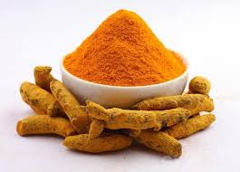
ขมิ้นชัน (100 กรัม) ช่วยลดการอักเสบ แก้โรคผิวหนัง
ก่อนหน้า
ถัดไป

Slide 9
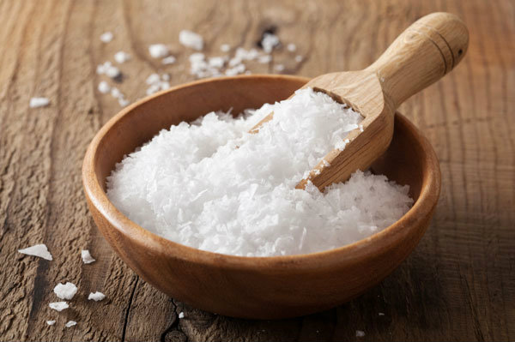
เกลือ (1 ช้อนโต๊ะ) ช่วยดูดความร้อนและช่วยพาตัวยาซึมผ่าน ผิวหนังได้สะดวกขึ้น
ก่อนหน้า
ถัดไป

Slide 10
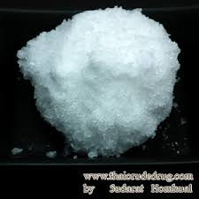
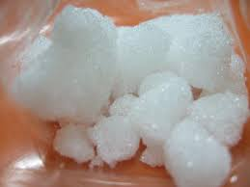
การบูร (2 ช้อนโต๊ะ) แต่งกลิ่น บำรุงหัวใจ
ก่อนหน้า
ถัดไป

Slide 11
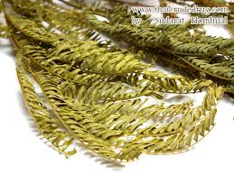
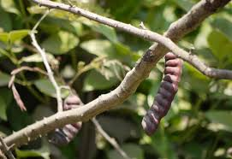
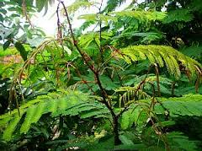
ใบส้มป่อย (100 กรัม) ช่วยบำรุงผิว แก้โรคผิวหนัง ลดความดัน
ก่อนหน้า
กลับเมนูหลัก

Slide 12
วิธีการทำลูกประคบ
หั่นหัวไพล ขมิ้นชัน ต้นตะไคร้ ผิวมะกรูด ตำมะกรูด ตำพอหยาบๆ (เวลาประคบจะได้ไม่ ระคายเคือง)
นำใบมะขาม ใบส้มป่อย (เฉพาะใบ) ผสมกับสมุนไพรข้อ 1 เสร็จ แล้วให้ใส่เกลือ การบูร คลุกเคล้าให้เป็น เนื้อเดียวกัน แต่อย่าแฉะจนเป็นน้ำ
แบ่งตัวยาที่เรียบร้อยแล้ว ใส่ผ้าดิบห่อเป็นลูกประคบประมาณลูกส้มโอ รัดด้วยเชือกให้แน่น (ลูกประคบเวลาถูกความร้อนยาสมุนไพรจะฝ่อลง ให้รัดใหม่ให้แน่นเหมือนเดิม)
ถัดไป

Slide 13
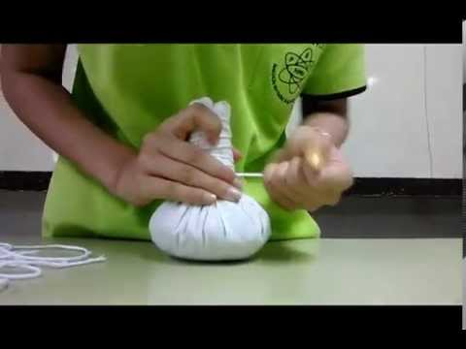
วิธีการทำลูกประคบ
ก่อนหน้า
กลับเมนูหลัก

Slide 14
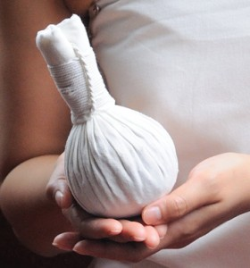

Slide 15
วิธีการประคบ
นำลูกประคบที่ได้ไปนึ่งในหม้อนึ่ง ใช้เวลานึ่งประมาณ 15-20 นาที
นำลูกประคบที่รับความร้อนได้ที่แล้วมาประคบคนไข้ที่มีอาการต่างๆ โดยสับเปลี่ยนลูกประคบ
จัดท่าคนไข้ให้เหมาะสม เช่น นอนหงาย นั่ง นอนตะแครง ขึ้นอยู่กับตำแหน่งที่จะทำการ
ประคบสมุนไพร
นำลูกประคบที่รับความร้อนได้ที่แล้วมาประคบบริเวณที่ต้องการประคบ (การทดสอบความ
ร้อนของลูกประคบคือแตะที่ท้องแขนหรือหลังมือ)
ในการวางลูกประคบบนผิวหนังคนไข้โดยตรงในช่วงแรกๆ ต้องทำด้วยความเร็ว ไม่วางแช่
นานๆ เพราะคนไข้จะทนร้อนไม่ได้มาก
เมื่อลูกประคบคลายความร้อนลงก็สามารถเปลี่ยนลูกประคบอีกลูกหนึ่งแทน (นำลูกเดิมไปนึ่งต่อ)
ถัดไป

Slide 16
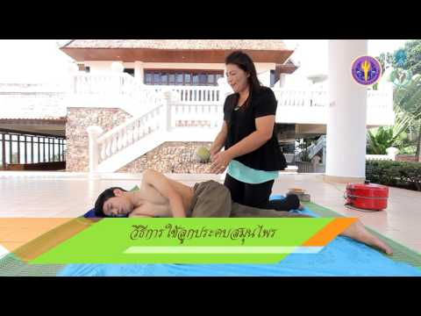
วิธีการประคบ
ก่อนหน้า
กลับเมนูหลัก

Slide 17
ประโยชน์ของการประคบ (จากตัวยาสมุนไพรและความร้อน)
บรรเทาอาการปวดเมื่อย
ช่วยลดอาการบวม อักเสบของกล้ามเนื้อ เอ็น ข้อต่อหลัง 24-48 ชั่วโมง
ลดอาการเกร็งของกล้ามเนื้อ
ช่วยให้เนื้อเยื่อ ผัังผืด ยืืดตัวออก
ลดการติดขัดของข้อต่อ
ถัดไป

Slide 18
ประโยชน์ของการประคบ (จากตัวยาสมุนไพรและความร้อน)(ต่อ)
7.ลดอาการปวด
8.ช่วยเพิ่มการไหลเวียนของโลหิต
ก่อนหน้า
กลับเมนูหลัก

Slide 19
ข้อควรระวัง
1. ไม่ควรใช้ลูกประคบที่ร้อนเกินไป โดยเฉพาะบริเวณผิวหนังที่เคยเป็นแผลมาก่อนหรือ
บริเวณที่มีกระดูกยื่น และต้องระมัดระวังเป็นพิเศษในผู้ป่วย
2. โรคเบาหวาน อัมพาต ในเด็กและผู้สูงอายุ เพราะมักมีความรู้สึกในการรับรู้และตอบสนอง
ช้าอาจทำให้ผิวหนังไหม้พองได้ง่าย
3. ไม่ควรใช้การประคบสมุนไพรในกรณีที่มีอาการอักเสบ บวม แดง ร้อน ในช่วง 24 ชั่วโมง
แรกเพราะจะทำให้อักเสบบวมมากขึ้นและอาจมีเลือดออกมากตามมาได้
4. หลังจากประคบสมุนไพร เสร็จใหม่ ๆ ไม่ควรอาบน้ำทันที เพราะจะไปล้างตัวยาจากผิวหนัง
และร่างกายยังไม่ สามารถปรับตัวได้ทัน อาจทำให้เกิด เป็นไข้ได้
ถัดไป

Slide 20
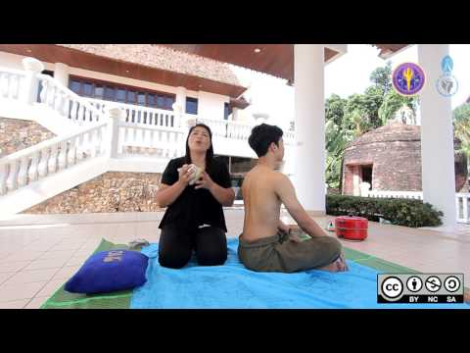
ข้อควรระวัง
ก่อนหน้า
กลับเมนูหลัก

Slide 21
การเก็บลูกประคบสมุนไพร
ลูกประคบสมุนไพรที่ใช้ครั้งหนึ่งแล้วสามารถเก็บไว้ได้นาน 3-5 วัน หลังจากใช้แล้วควรผึ่งลูกประคบให้แห้ง เก็บใส่ถุงหรือภาชนะปิดฝาให้แน่นแช่ตู้เย็นจะเก็บได้นานขึ้น ให้สังเกตถ้าลูกประคบมีเชื้อราปรากฏให้เห็นและมีกลิ่นเหม็นเปรี้ยว หรือสีเหลืองจางลง แสดงว่าตัวยาเสีย ไม่มีคุณภาพไม่ควรนำมาใช้อีกต่อไป เพราะจะใช้ไม่ได้ผล
กลับเมนูหลัก

Slide 22
ครูผู้สอน
นางสาวมีนา หมัดอะดัม
กลุ่มสาระการเรียนรู้สุขศึกษาและพลศึกษา
โรงเรียนศิริราษฎร์สามัคคีอำเภอมายอ จังหวัดปัตตานี
สำนักงานเขตพื้นที่การศึกษามัธยมศึกษา เขต 15
กลับเมนูหลัก

